Slide 1
Lập trình OOP với Python
TS. Hồ Thị Kim Thoa– ĐHSP Huế

Slide 2
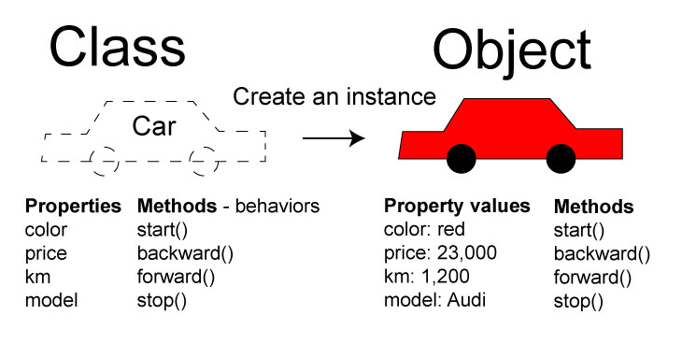
Lập trình hướng đối tượng?
Lập trình hướng đối tượng (OOP - Object-Oriented Programming) là một phương pháp lập trình coi mọi thứ trong chương trình như những "đối tượng" có thật ngoài đời. Thay vì viết các hàm và logic một cách riêng lẻ, OOP giúp bạn gói gọn dữ liệu và các hành vi liên quan vào chung một nơi.

Slide 3
Lớp (Class) và đối tượng (Object)
Lớp (Class) được ví như một bản thiết kế hay một khuôn mẫu. Nó định nghĩa các đặc điểm (thuộc tính) và hành vi (phương thức) chung cho một loại sự vật nào đó.
Bản thân lớp không phải là một sự vật cụ thể, nó chỉ là một bản mô tả.
class TenLop:
[Chuỗi mô tả về lớp]
[Khai báo các thành phần chung của lớp]
Định nghĩa phương thức khởi tạo của lớp
Định nghĩa các phương thức khác của lớp

Slide 4
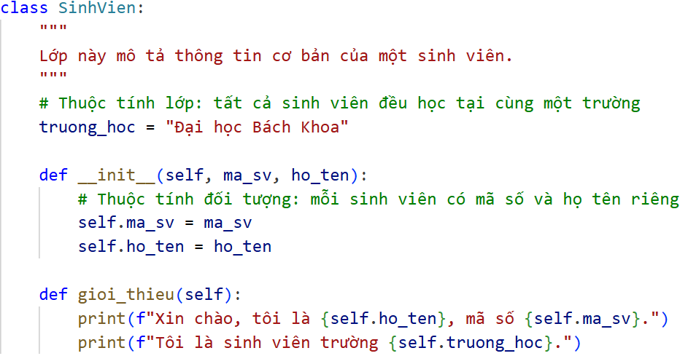
Lớp (Class) và đối tượng (Object)

Slide 5
Lớp (Class) và đối tượng (Object)
Đối tượng (Object) là một thể hiện cụ thể (instance) được tạo ra từ một lớp (class).
Nếu lớp được ví như một bản thiết kế, thì đối tượng chính là sản phẩm thực tế được làm ra từ bản thiết kế đó.
Mỗi đối tượng có hai thành phần chính:
Trạng thái (State): Là các dữ liệu hoặc đặc điểm riêng của đối tượng đó. Chúng được gọi là thuộc tính (attributes).
Hành vi (Behavior): Là các hành động mà đối tượng đó có thể thực hiện. Chúng được gọi là phương thức (methods).

Slide 6
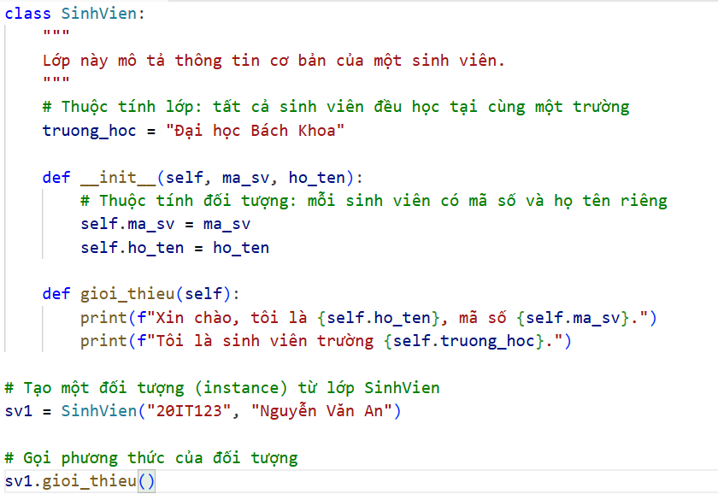

Slide 7
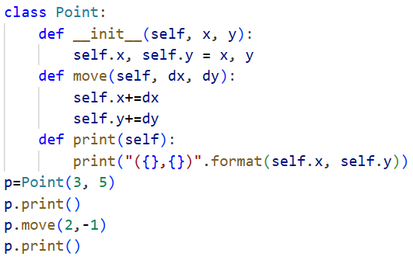
Lớp (Class) và đối tượng (Object)
__init__ gọi là hàm tạo (constructor), thực thi khi đối tượng tạo ra.
Trong hàm tạo, có thể tạo các thuộc tính cho đối tượng.

Slide 8
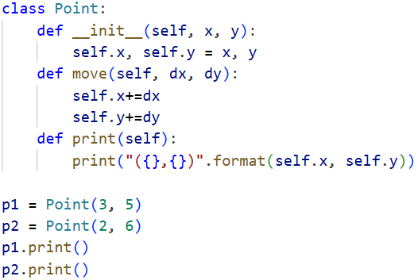
Lớp (Class) và đối tượng (Object)
Tham số self:
Tham số self là một quy ước trong Python để tham chiếu đến chính đối tượng (instance) đã gọi phương thức đó.
Tham số bắt buộc đầu tiên của bất kỳ phương thức nào trong một lớp (class).

Slide 9
Tính đóng gói (Encapsulation)
Tính đóng gói (Encapsulation) là một trong bốn trụ cột của lập trình hướng đối tượng (OOP).
Mục tiêu chính của nó là che giấu thông tin (information hiding), tức là gói gọn dữ liệu (thuộc tính) và các phương thức xử lý dữ liệu đó vào trong cùng một lớp, đồng thời hạn chế quyền truy cập trực tiếp từ bên ngoài.
Các mức độ truy cập trong Python:
Không giống như các ngôn ngữ Java hay C++, Python không có các từ khóa public, private, protected để bắt buộc việc che giấu dữ liệu.
Thay vào đó, Python sử dụng các quy ước đặt tên để thể hiện ý đồ của lập trình viên.

Slide 10
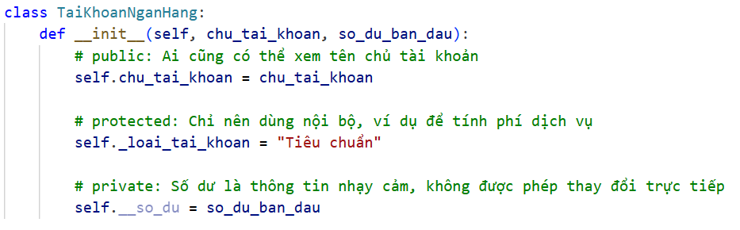
Tính đóng gói (Encapsulation)
1. Public
Chế độ công khai
Bất kỳ thuộc tính hay phương thức nào không bắt đầu bằng dấu gạch dưới (_) đều được coi là public.
Có thể truy cập và thay đổi các thuộc tính và phương thức từ bất cứ đâu.
Cú pháp: ten_thuoc_tinh
Ý nghĩa: An toàn để truy cập từ bên ngoài lớp.

Slide 11
Tính đóng gói (Encapsulation)
2. Protected
Chế độ bảo vệ
Theo quy ước, một thuộc tính hoặc phương thức bắt đầu bằng một dấu gạch dưới (_) được coi là protected.
Có thể truy cập và thay đổi các thuộc tính và phương thức ở trong lớp hoặc từ lớp con kế thừa từ nó.
Cú pháp: _ten_thuoc_tinh

Slide 12
Tính đóng gói (Encapsulation)
3. Private
Chế độ riêng tư
Theo quy ước, một thuộc tính hoặc phương thức bắt đầu bằng hai dấu gạch dưới (__) được coi là private.
Có thể truy cập và thay đổi các thuộc tính và phương thức ở trong lớp
Cú pháp: __ten_thuoc_tinh

Slide 13
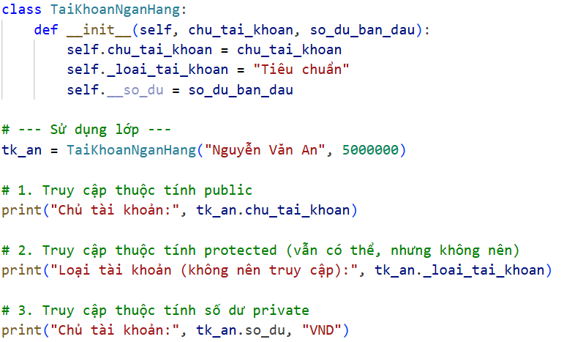
Tính đóng gói (Encapsulation)
AttributeError: 'TaiKhoanNganHang' object has no attribute 'so_du'

Slide 14
Getter và Setter: Cổng giao tiếp an toàn
Khi các thuộc tính đã được che giấu (đặc biệt là protected và private), làm thế nào để tương tác với chúng một cách an toàn?
Getter và Setter
Getter: Là một phương thức dùng để lấy (get) giá trị của một thuộc tính.
Setter: Là một phương thức dùng để thiết lập (set) giá trị cho một thuộc tính.
Trong Python, sử dụng decorator @property (cho getter) và @ten_thuoc_tinh.setter (cho setter).

Slide 15
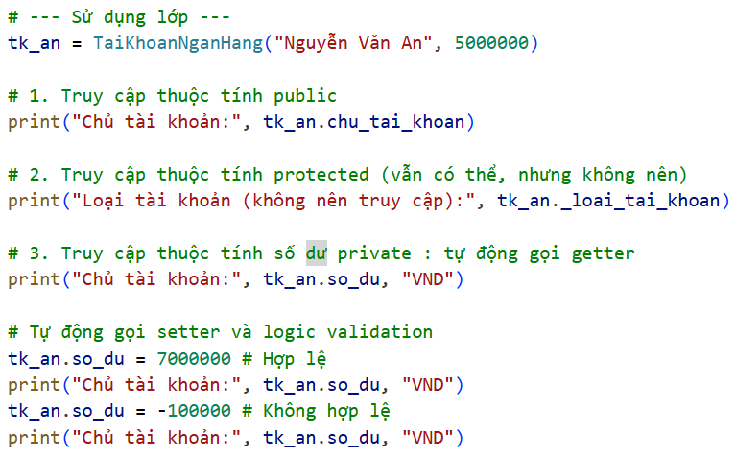
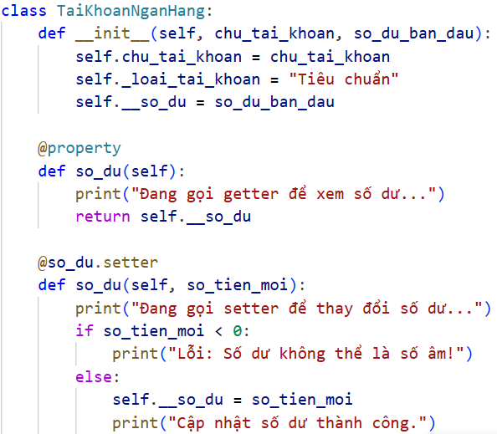
Getter và Setter: Cổng giao tiếp an toàn

Slide 16
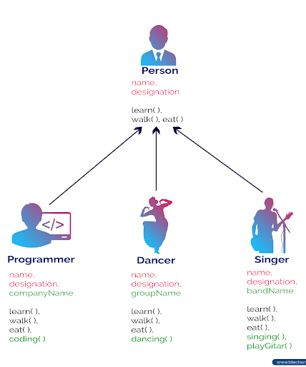
Thừa kế (Inheritance)
Tính kế thừa (Inheritance) là một trong bốn trụ cột của lập trình hướng đối tượng (OOP)
Cho phép một lớp mới (gọi là lớp con - child class) thừa hưởng lại các thuộc tính và phương thức từ một lớp đã tồn tại (gọi là lớp cha - parent class).
Lớp con không chỉ có những đặc điểm của lớp cha mà còn có thể mở rộng, bổ sung thêm các đặc điểm và hành vi của riêng mình.
Lợi ích chính của kế thừa là tái sử dụng code và tạo ra một hệ thống phân cấp logic

Slide 17
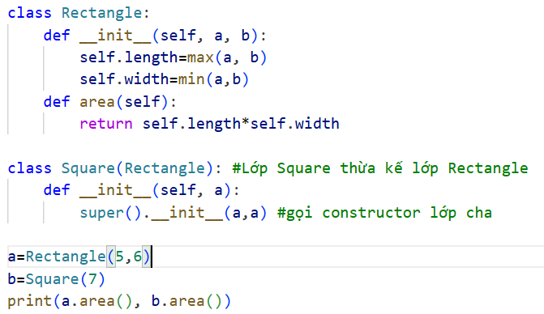
Thừa kế đơn
Một lớp con chỉ kế thừa từ một lớp cha duy nhất.
Rectangle
-----------------------------
-length
-width
-----------------------------
Area()
Square

Slide 18
Thừa kế đa
Một lớp con có thể kế thừa từ nhiều lớp cha cùng một lúc
Nhân viên
------------------------------MaNV
-Hoten
-----------------------------
thongtinchung()
Quản lý
-----------------------------
pheduyetnghiphep()
Lập trình viên
-----------------------------
Viet_code()
Leader
------------------------------ngonngu
-----------------------------
Hop_nhom()

Slide 19
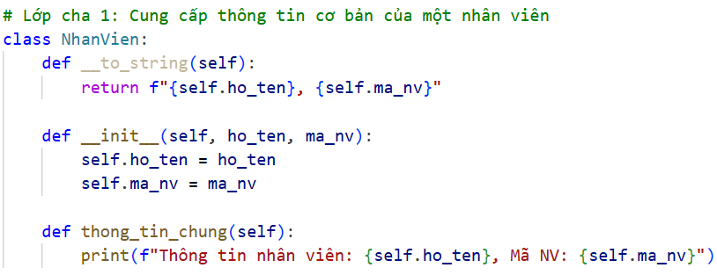
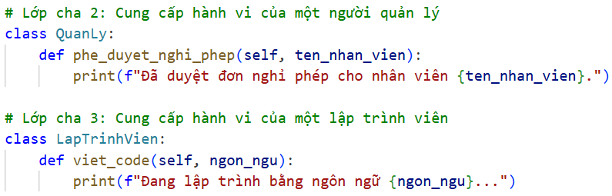
Thừa kế đa
Một lớp con có thể kế thừa từ nhiều lớp cha cùng một lúc

Slide 20
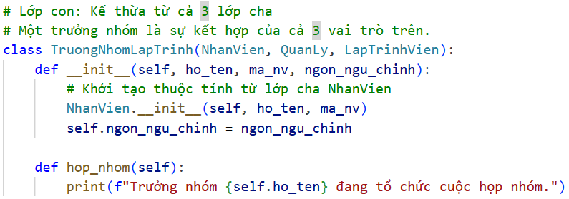

Slide 21
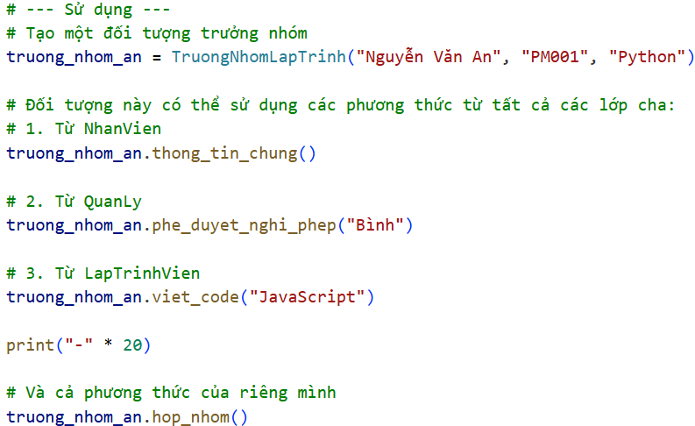

Slide 22
Đa hình(Polymorphism)
Tính đa hình (Polymorphism), xuất phát từ tiếng Hy Lạp có nghĩa là "nhiều hình dạng", là một trong bốn trụ cột của OOP.
Sử dụng cùng một giao diện (như tên phương thức) để thực hiện các hành động khác nhau tùy thuộc vào loại đối tượng.
Đa giác
-----------------------------
Tinh_dien_tich()
Abstract Class
Hình tam giác
---------------
Chiều cao
Đáy
------------------------Tinh_dien_tich()
Hình chữ nhật
------------------------------
Dài
Rộng
-----------------------------
Tinh_dien_tich()

Slide 23
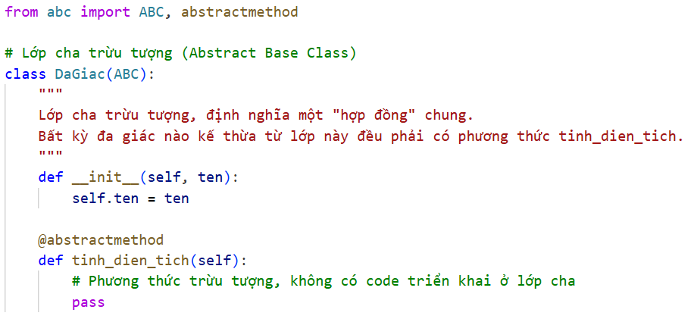
Đa hình(Polymorphism)
Lớp trừu tượng (Abstract Class): Là một lớp "chưa hoàn thiện", không thể dùng để tạo đối tượng trực tiếp.
Nó tồn tại để làm một "bản thiết kế" hay "hợp đồng", bắt buộc các lớp con kế thừa từ nó phải triển khai một số phương thức nhất định.
Các phương thức bắt buộc này được gọi là phương thức trừu tượng (abstract methods).
Để tạo lớp trừu tượng trong Python, chúng ta sử dụng module abc (Abstract Base Classes).

Slide 24
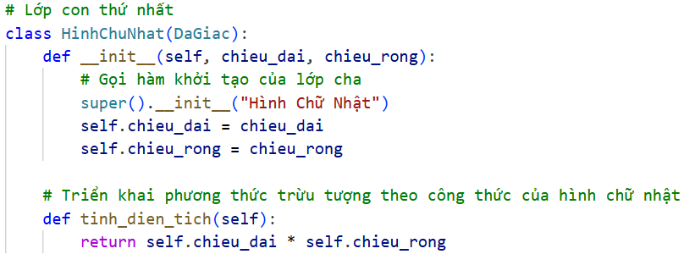
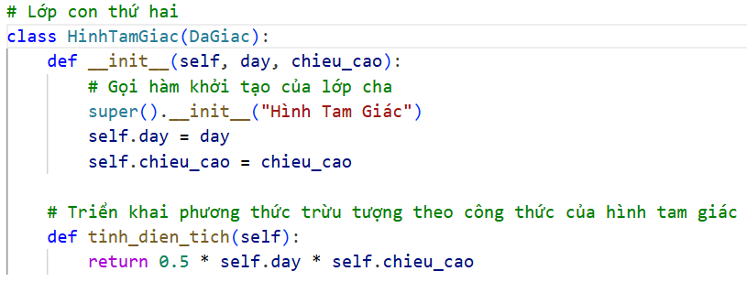

Slide 25
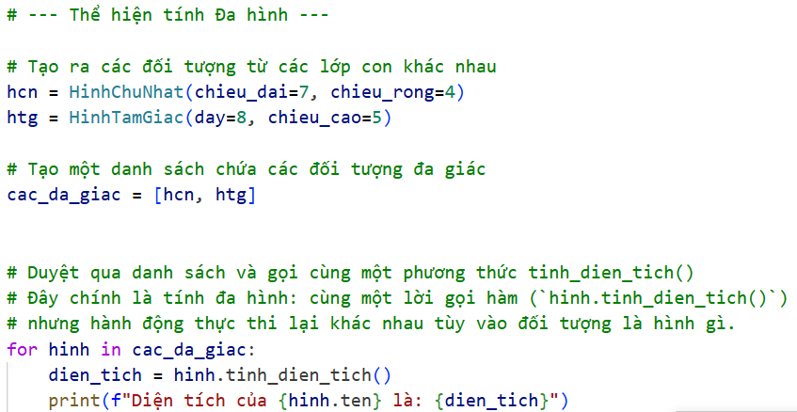

Slide 26
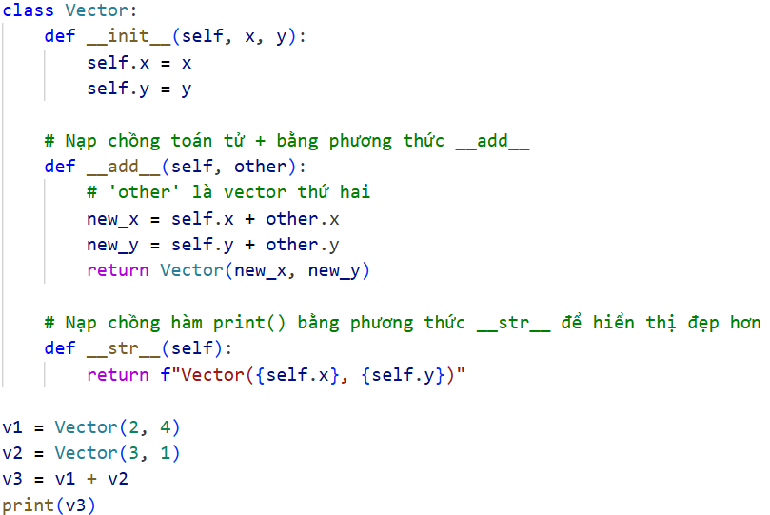
Nạp chồng toán tử (Operator Overloading)
Đây là một dạng đa hình đặc biệt, cho phép định nghĩa lại cách các toán tử (+, -, *, ==, >) hoạt động với các đối tượng tự tạo ra.
Điều này được thực hiện bằng cách triển khai các "phương thức đặc biệt" (dunder methods) trong lớp.

Slide 27
Nạp chồng toán tử (Operator Overloading)
class SoPhuc:
def __init__(self, thuc, ao):
self.thuc, self.ao=thuc,ao
def __str__(self):
if self.ao>=0:
return "{}+{}i".format(self.thuc,self.ao)
return "{}{}i".format(self.thuc,self.ao)
def __add__(self, other):
return SoPhuc(self.thuc+other.thuc, self.ao+other.ao)
a=SoPhuc(-3,4)
b=SoPhuc(5,-2)
c=a+b
print(a,b,c)

Slide 28
Một số toán tử
+ __add__(self, other)
– __sub__(self, other)
* __mul__(self, other)
/ __truediv__(self, other)
// __floordiv__(self, other)
% __mod__(self, other)
** __pow__(self, other)
< __lt____(self, other)
> __gt__(self, other)
<= __le__(self, other)
>= __ge__(self, other)
== __eq__(self, other)
!= __ne__(self, other)

Slide 29
Bài tập
Viết lớp đối tượng biểu diễn số phức và các phương thức cộng trừ nhân chia.
Viết lớp Circle để biểu diễn đường tròn tâm o bán kính r với các phương thức để tính diện tích, chu vi. Kiểm tra hai đường tròn giao nhau, lồng trong nhau và kiểm tra vị trí tương đối một điểm với đường tròn.

Slide 30
Bài tập
3. Viết các lớp đối tượng phuc vụ bán hàng:
Lớp MatHang chứa thuộc tính tên mặt hàng và giá, phương thức khởi tạo
Lớp DonHang:
Các thuộc tính: Danh sách các mặt hàng và số lượng tương ứng
Các phương thức:
Khởi tạo
themHang(self, MatHang, soluong) để thêm một mặt hàng
thanhTien(self): trả về thành tiền của đơn hang
inDon(self): in ra màn hình đơn hàng bao gồm cả thành tiền.
Viết chương trình chính tạo một danh sách các MatHang, các đơn hàng và in đơn hàng đó ra hình
Ví dụ
hang=[]
hang.append(MatHang("Ban phim", 500)
hang.append(MatHang("Man hinh",1500)
hang.append(MatHang("Con chuot", 300)
don1=DonHang()
don1.themHang(hang[0], 5)
don1.themHang(hang[2], 7)
don1.inDon()

Slide 31

Bài tập
4. Loài hoa Iris có 3 kiểu hoa: Iris-setosa, Iris-versicolour và Irisvirginica. Để phân biệt các kiểu hoa này người ta thường dựa vào chiều dài, chiều
rộng của đài hoa và cánh hoa. Bạn hãy xây dựng lớp Iris bao gồm các thuộc tính:
• Chiều dài đài hoa tính theo cm (x1)
• Chiều rộng đài hoa tính theo cm (x2)
• Chiều dài cánh hoa tính theo cm (x3)
• Chiều rộng của cánh hoa tính theo cm (x4)
• Kiểu hoa (C)
Và các phương thức:
• Phương thức khởi tạo, trường hợp chưa biết kiểu hoa thì gán giá trị mặc định là None.
• Phương thức setKieuhoa() để gán giá trị mới cho thuộc tính kiểu hoa.
• Phương thức tính khoảng cách với bông hoa khác dựa vào công thức phía dưới. Lưu ý giá trị trả về cần làm tròn 2 số sau dấu chấm thập phân.
trong đó H(xi) và K(xi) là giá trị thuộc tính xi của hai bông hoa H và K
Viết chương trình chính tạo 2 đối tượng thuộc lớp Iris và in ra khoảng cách giữa 2 bông hoa đó.

Slide 32
Bài tập
5. Cho mô tả của hai lớp TacGia và Sach, như sau:
• Lớp TacGia gồm các thuộc tính: Ten (tên), Email, GioiTinh (giới tính)
• Lớp Sach gồm các thuộc tính: TieuDe (Tiêu đề), DSTacGia (danh sách tác giả), NXB (nhà xuất bản), GiaBan (giá bán).
Yêu cầu:
• Viết mã cho hai lớp TacGia và Sach như được mô tả, với các phương thức cơ bản gồm: __init__(), __str__(). Lưu ý, thuộc tính DSTacGia trong lớp Sach là một danh sách có kiểu TacGia.
Viết chương trình chính nhập vào một danh sách các cuốn sách
Ví dụ:
1. Tiêu đề: “Python cơ bản”; tác giả: Bùi Việt Hà; NXB Đại Học Quốc Gia Hà Nội; Giá bán: 125.000vnđ.
2. Tiêu đề: “Python - Từ Cơ Bản Đến Giải Đề”; tác giả: Nguyễn Hoàng Trọng Lộc, Chung Long Hồ, Nguyễn Thanh Hùng; NXB Đại Học Sư Phạm Thành Phố Hồ Chí Minh; Giá bán: 92.000vnđ.
3. Tiêu đề: “Bài Tập Tin Học Dành Cho THCS”; tác giả: Phạm Thế Long, Bùi Việt Hà, Bùi Văn Thanh, Ngô Ánh Tuyết, Nguyễn Chí Trung; NXB Giáo dục Việt Nam; Giá bán: 21.000vnđ.
• Nhập vào tên của một tác giả và in ra tất cả các cuốn sách mà người đó có trong danh sách tác giả.

